Slide 1
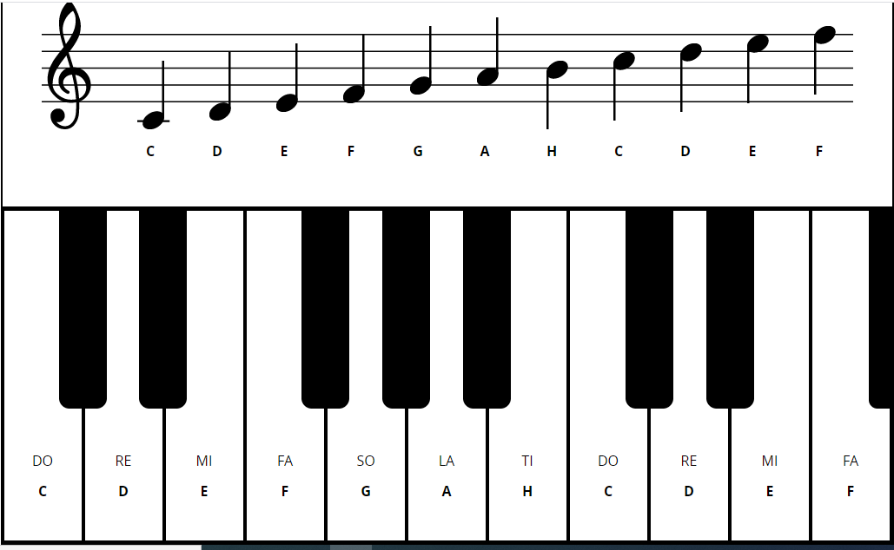
GLASBILA S TIPKAMI

Slide 2
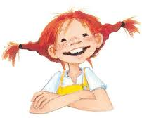
Poslušaj posnetek skladbe
Kruh z maslom.
Ob poslušanju skladbo ponazori z gibi - zamisli si, da Pika Nogavička maže
maslo na kruh.
Kateri inštrument slišiš v skladbi?
Klavir.

Slide 3
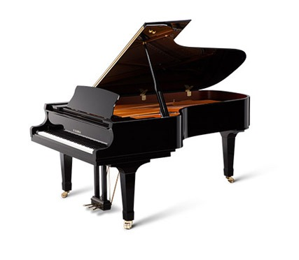
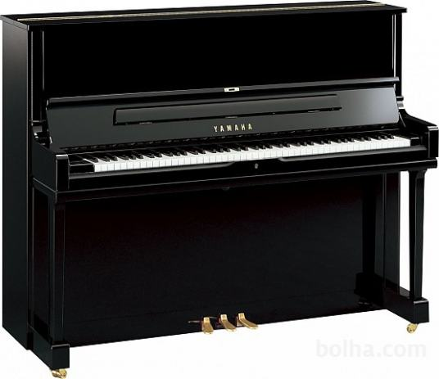
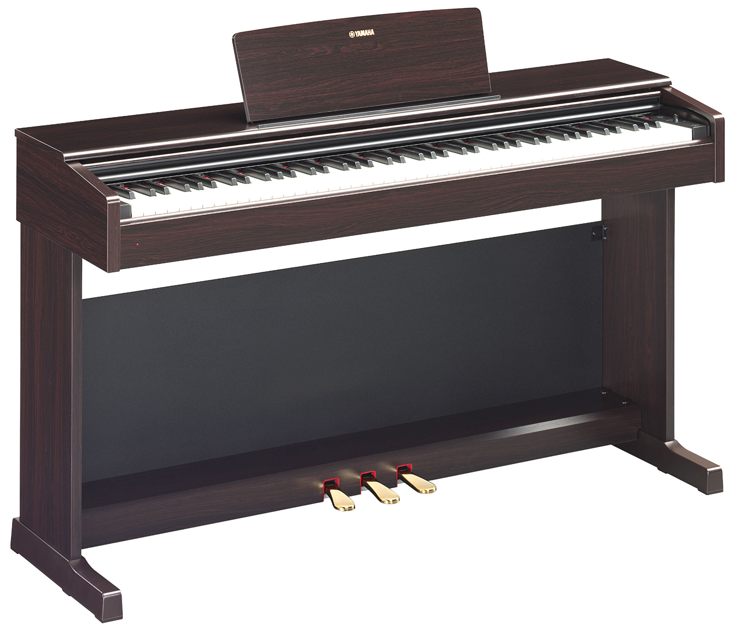
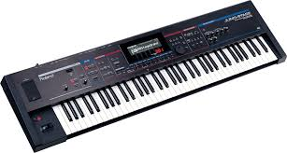
Klavir sodi med glasbila s tipkami.
Razlika med klavirjem in pianinom je v velikosti.
Sem sodi tudi pianino.
Podobna sta jima električna klavirja:
sintetizator
digitalni klavir – klavinova.

Slide 4
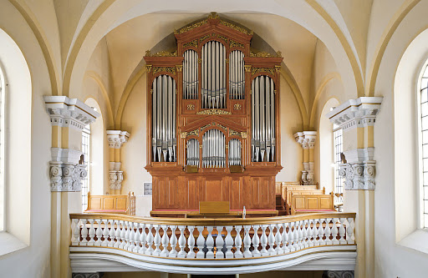
Orgle so kraljica glasbil.
So največji inštrument.
Najdemo jih v cerkvah.
Glasbenik, ki igra na
orgle, je organist.
Poslušaj del skladbe:
https://www.youtube.com/watch?v=NSSbF0HTgHs

Slide 5
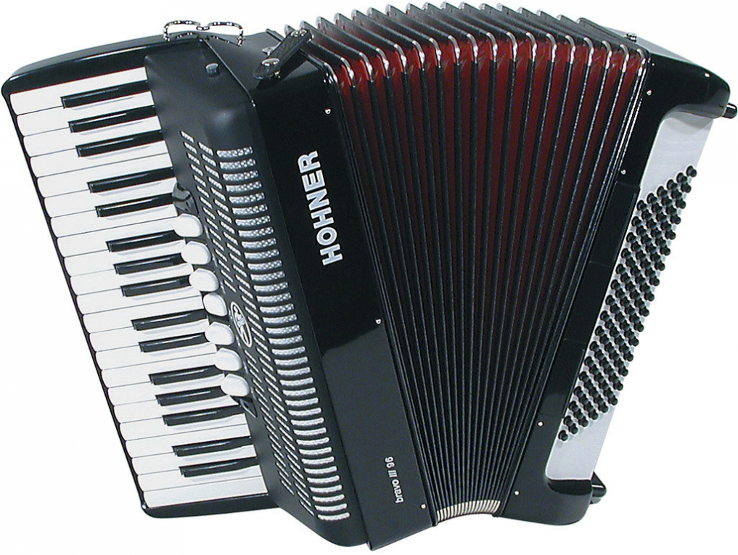
Harmonika ima na sredini gubast meh, ki ga raztegujemo in stiskamo. Glasbenik, ki igra na harmoniko, je harmonikar.
Poslušaj del skladbe:
https://www.youtube.com/watch?v=0hl6RZOLD_E

Slide 6
Glasbila s tipkami si lahko ogledaš in poslušaš na spletni strani lilibi.si, tako da slediš navodilom ob puščici.

Slide 7
ZAPIS V ZVEZEK
Glasbila s tipkami
KLAVIR / PIANINO pianist
Električni klavir :
sintetizator,
klavinova
HARMONIKA harmonikar
ORGLE organist

Slide 8
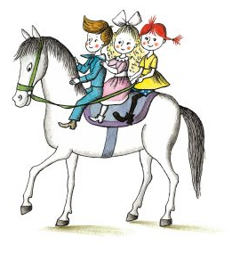
Še enkrat poslušaj Piko Nogavičko.

